Slide 1
Число 9
20 интересных фактов

Slide 2
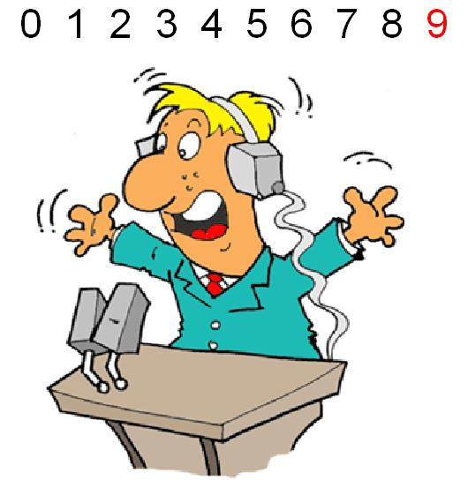
1. Число 9 является НАИБОЛЬШЕЙ цифрой в математике.
Хотя многие люди неправильно называют какое-нибудь многозначное число большой цифрой.

Slide 3
2. Любое число делится на 9 в том и только в том случае,
если сумма его цифр делится на 9.

Slide 4
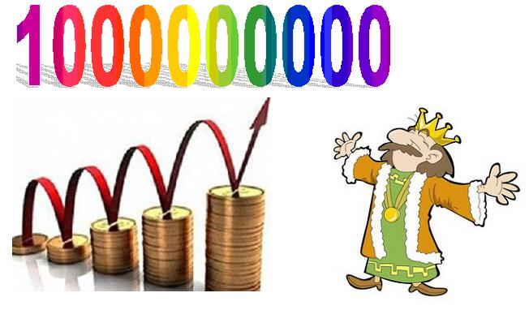
3. Миллиард – это число,
которое записывается при помощи единицы и ДЕВЯТИ нулей:

Slide 5
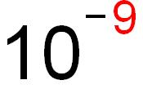
4. НАНО (происходит от др.-греч. nanos — гном, карлик)
– одна миллиардная часть единого целого.
Любопытно, что введена
эта единица в обращение
29 декабря в 1959 году
физиком Фейнманом
(в этой дате – три ДЕВЯТКИ).

Slide 6
5. Все числа следующей последовательности
оканчиваются цифрой 9:

Slide 7
6. День Победы – 9 мая.

Slide 8
7. Нормальный срок беременности у человека составляет 9 месяцев.

Slide 9
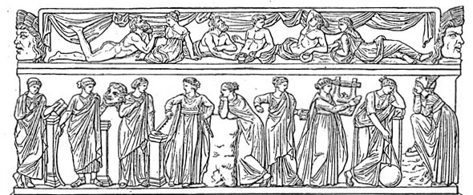
8. Всего муз было девять в Древней Греции.

Slide 10
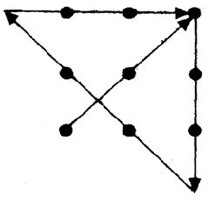
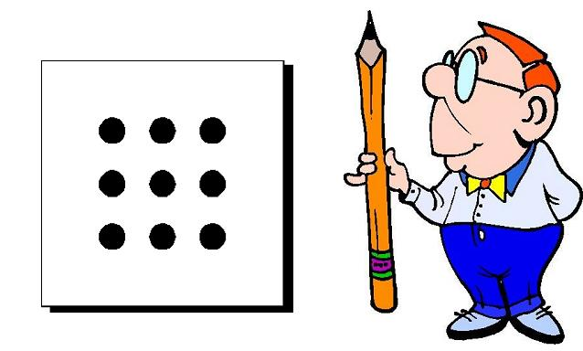
9. ГОЛОВОЛОМКА ПРО 9 ТОЧЕК.
Соединить девять точек четырьмя отрезками, не отрывая ручки или карандаша от листа бумаги.

Slide 11
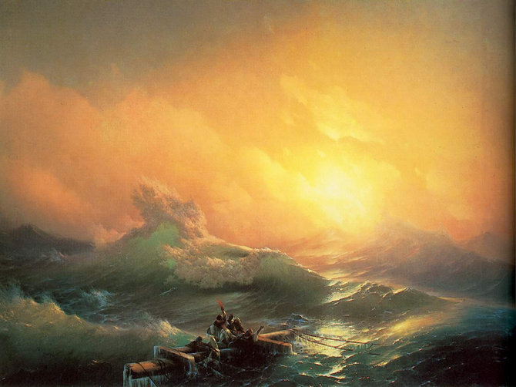
10. ДЕВЯТЫЙ вал – название самой сильной волны.
Так же называется известнейшая картина Ивана Айвазовского.

Slide 12
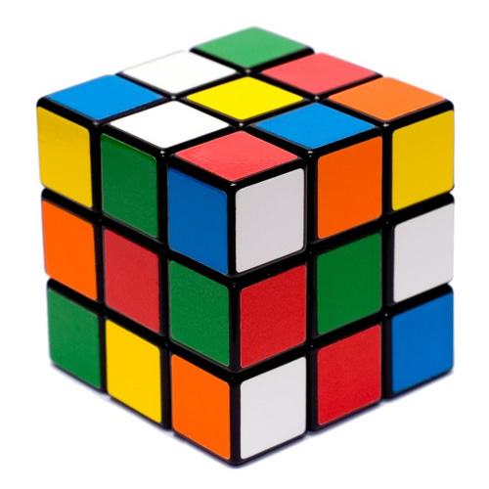
11. На каждой грани кубика Рубика содержится по 9 квадратиков.

Slide 13
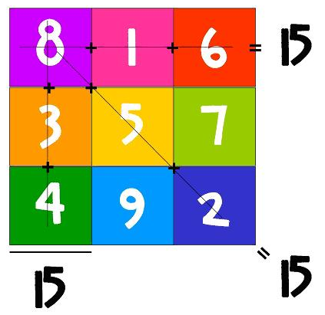
12. Наименьший Магический квадрат
(с одинаковыми суммами по всем направлениям) содержит 9 чисел:

Slide 14
13. Учебный год начинается в сентябре,
то есть в ДЕВЯТОМ месяце.

Slide 15
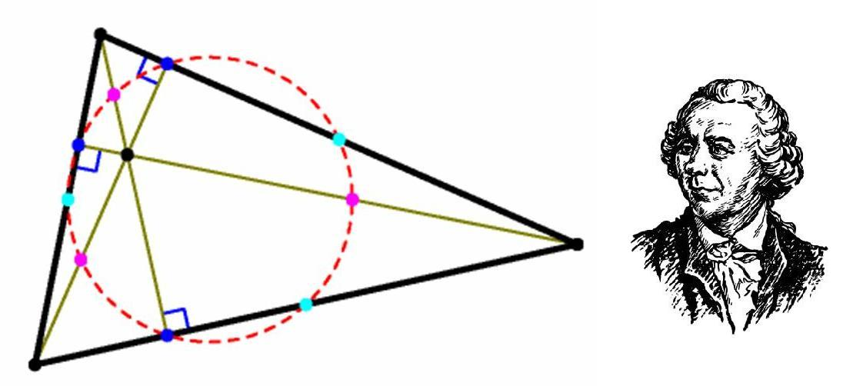
14. ОКРУЖНОСТЬ ДЕВЯТИ ТОЧЕК (окружность Эйлера) :
Основания трёх высот произвольного треугольника, середины трёх его сторон и середины трёх отрезков, соединяющих его вершины с ортоцентром, лежат все на одной окружности.

Slide 16
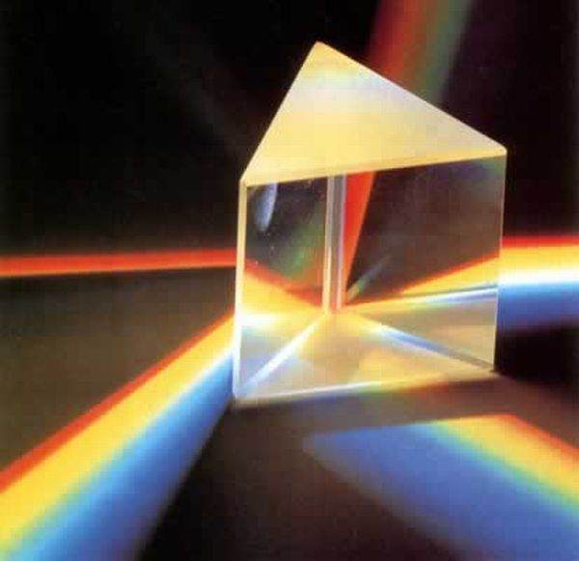
15. Призма с наименьшим количеством вершин
содержит ДЕВЯТЬ ребер.

Slide 17
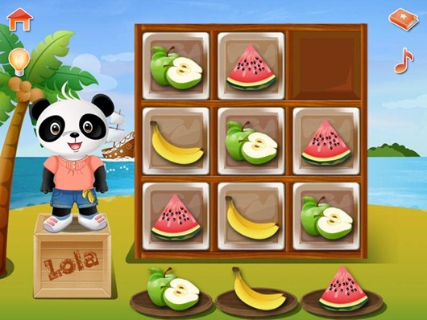
16. Судоку – популярная японская головоломка с числами.

Slide 18
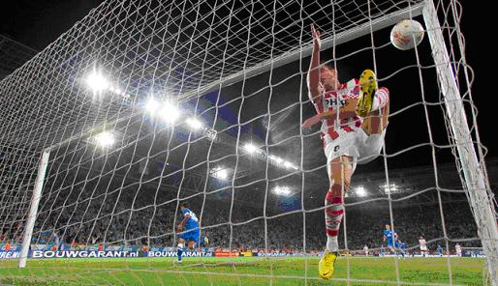
17. Попасть в ДЕВЯТКУ – футбольный термин –
попасть точно в верхний угол ворот. В переносном смысле – попасть точно в цель.

Slide 19
18. ГОЛОВОЛОМКА ПРО ДЕВЯТЬ МОНЕТ.
Имеется 9 одинаковых монет, одна из которых фальшивая. Фальшивая монета легче остальных. Имеются также точные рычажные весы, но без гирь, позволяющие сравнивать по весу любые две группы монет. Как в этой ситуации с помощью двух взвешиваний определить фальшивую монету?

Slide 20
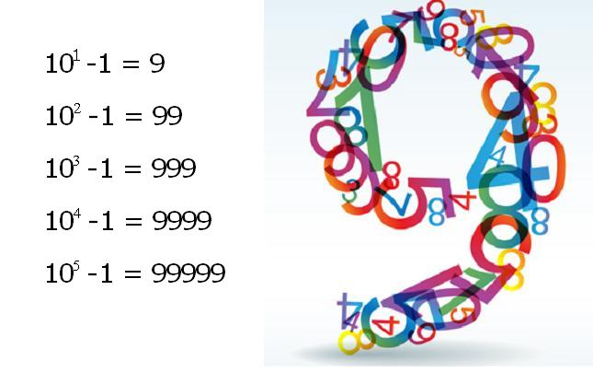
19. Запись числа 10ⁿ - 1 состоит только из девяток:
Где n –
натуральное
число

Slide 21
20. “ДЕВЯТЬ дней одного года” – замечательный художественный
фильм, режиссёра Михаила Ромма. Сюжет фильма посвящён работе физиков-ядерщиков. Был признан лучшим советским фильмом 1962 года.

